Slide 1
ITトレンドとクラウド・コンピューティング
ITソリューション塾・第19期
2015年5月21日

Slide 2
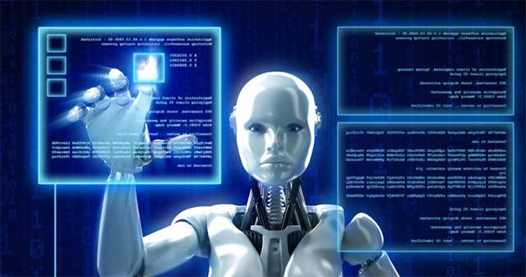
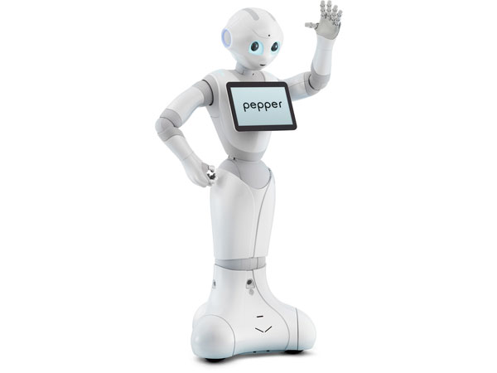
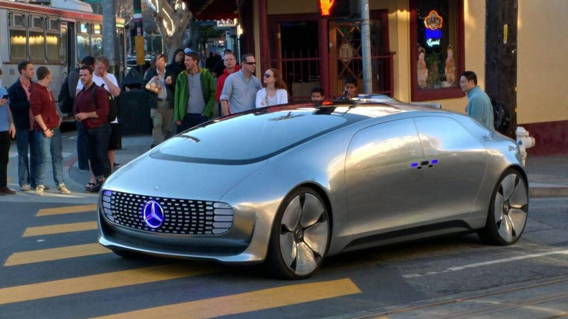
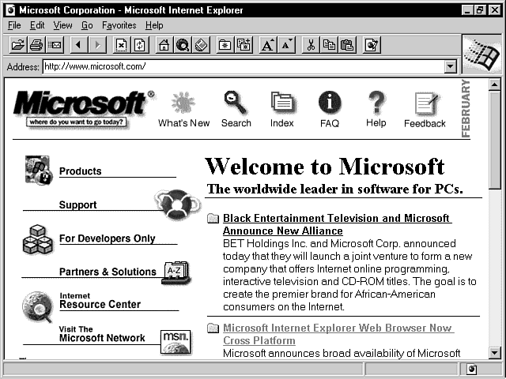
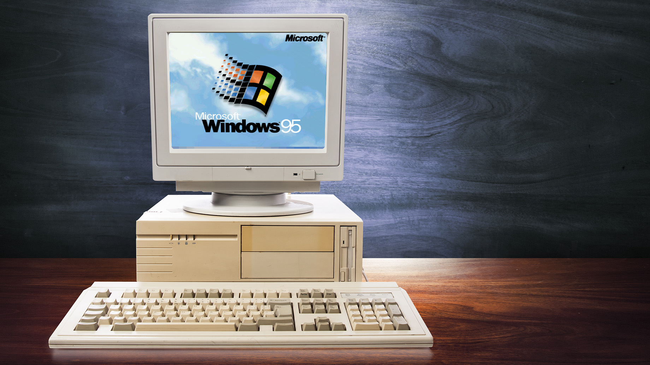
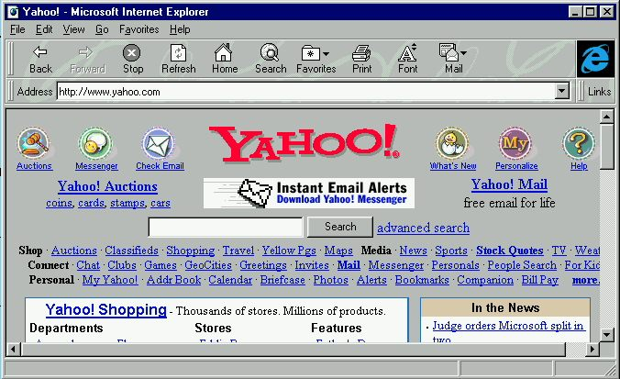
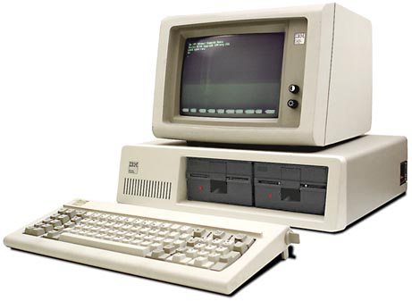
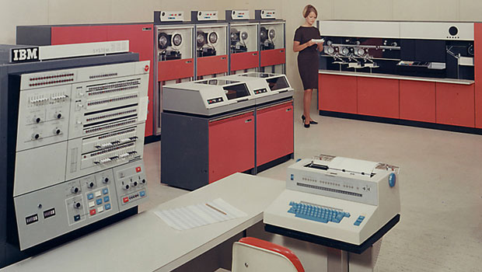
歴史から振り返るITのトレンド
ITのカンブリア大爆発
テクノロジーのアンビエント化・日常への浸透
IoT
人工知能
ロボット
2007〜 モバイル（iPhone）
ソーシャル（Facebook、Twitter）
2000〜 クラウド（Salesforce.com）
1990〜 (1993 インターネット商用利用・1995年 Windows95+Internet Explorer)
インターネットの登場による接続の広がりと拡大
企業や地域を越えた業務の連携や調整の実現
1980〜 (1981 IBM Personal Computer 5150)
PCの登場によるクライアントサーバーの普及・分散処理
適用業務領域と利用者の拡大
1960〜 (1964 IBM System/360)
メインフレームの登場と集中処理
業務効率や生産性の向上
Notes:
1960年代〜 メインフレームの登場と集中処理／業務効率や生産性の向上
1980年代〜 PCの登場によるクライアントサーバーの普及・分散処理／適用業務領域と利用者の拡大
1990年代〜 インターネットの登場による接続の広がりと拡大／企業や地域を越えた業務の連携や調整の実現
2000年代〜 ITのカンブリア大爆発・モバイル、IoT、ビッグデータ、人工知能、ロボットなどの登場と普及／テクノロジーのアンビエント化、日常への浸透
コンピューターがビジネスの現場に登場するのは、1950年代です。1964年のIBM System/360、今で言うメインフレームの登場で、コンピューターは、多くの企業で使われるようになりました。1980年代に入り、PCの登場やオフコン・ミニコンといった小型コンピューターの台頭で業務への適用領域と利用者が一気に拡大します。その後、1990年代、インターネットの登場は、システムが低コストで相互に接続する世界を作り上げてゆきます。その結果、企業や地域を越えた大規模な業務の統合や調整が実現するようになったのです。そして、21世紀を迎え、クラウドの時代へとつながってゆきます。
この辺りから、時代は、大きな転換点を迎えはじめました。インターネットの普及とクラウドの登場は、どこにいてもネットに接続さえすれば、様々なサービスを享受できる世界を実現しました。その結果、コンピューターの利用者は、これまでとは桁違いに拡大し、コンピューターの処理能力もこれまでとは桁違いの加速度で拡大するようになったのです。これをWebスケールといいます。また、2007年のiPhoneの登場と期を同じくして登場するTwitterやFacebookなどのソーシャルメディアは、このWebスケールの拡大をさらに加速し、膨大なデータを生みだしました。ビッグデータ時代の到来です。
Webスケールなインターネットとクラウド、そこから生みだされたビッグデータは、IoTの普及と共にさらに拡大する勢いです。このような基盤を支えに人工知能やロボットが、私たちの日常を大きく変えようとしているのです。
今の時代を何十年か先に振り返ると、ITの「カンブリア大爆発」があったと評されているかも知れません。「カンブリア大爆発」とは、およそ5億5000万年前に、それまで数十数種しかなかった生物が突如1万種にも爆発的に増加した出来事です。様々な形態を持った生物が生まれ、食うか食われるかの競争と淘汰を繰り返しながら生物の多様性が育まれ、生態系築かれてゆきました。今の時代は、そんな時代の延長線上にあると言われています。
ITの「カンブリア大爆発」は、スマートマシーンの進化が引き金となるでしょう。そこには、これまでのテクノロジーの脈略からは、大きく逸脱した新しい常識が生まれつつあります。そして、このテクノロジーの延長線上に、これまでとは明らかに異なるIT活用の新たな可能性がどんどんと生まれてくるでしょう。そして、競争と淘汰を繰り返し、ITの新たなエコシステム＝生態系を形成してゆくことになるのだろうと思っています。
私たちは、このような歴史の脈絡の中に生きているのです。ITが、未来にこれまでにも増して、大きな影響を持つ世の中になること。そして、その中で、未来を作る大きな役割を担おうとしていることに誇りを持って下さい。

Slide 3
コレ一枚でわかる最新のITトレンド
Cyber Physical Systems／現実世界とサイバー世界が緊密に結合されたシステム
サイバー世界／Cyber World
クラウド
サービス
サービス
サービス
ソーシャル・メディア
ビッグ・データ
アナリティクス
人と人の繋がり
行動
文章
構造化
データ
SQL
非構造化データ
NoSQL
人工知能
音声
動画
写真
左脳型
思考・論理
統計的アプローチ
右脳型
知覚・感性
ニューラル・ネット
制御
Actuation
情報
Information
社会行動データ
Social Sensing
インターネット
物理計測データ
Physical Sensing
近接通信・モバイル通信
IoT（Internet of Things）
ロボット
住宅・建物
スマートフォン
ウェアラブル
気象・環境
観測機器
自動走行車
介護用ロボット
生活支援
ロボット
家電・設備
タブレット・PC
交通設備
公共設備
ドローン
産業用ロボット
建設ロボット
人工知能
現実世界／Physical World
Notes:
「トレンド（Trend）」という言葉を辞書で調べると「流行」、「傾向」、「動向」と説明されています。古典英語では、「回転する」、あるいは「向く」といった説明もありました。こんな説明を頼りに考えてみると、「過去から現在を通り越して未来に向かう流れ」すなわち「時流」という解釈もできそうです。
そう考えれば、「トレンドを知る」とは、ネットや雑誌、書籍に散在する最新のキーワードを脳みそにコピペして並べることではなさそうです。それらのキーワードの意味を理解し、お互いの関係や、それらが未来にどのようにつながってゆくのかを知ることと理解した方が良さそうです。
改めて整理してみると、トレンドを知るとは、つぎの言葉に置き換えることができます。
お互いの関係や構造を知ること
注目されるようになった理由を知ること
そのキーワードが生みだされたメカニズムや法則を知ること
これが理解できれば、価値が理解できるばかりでなく、将来どのようなキーワードが注目され、定着してゆくかを読み取ることができます。
「トレンドを知る」ために、もうひとつ押さえておきたいことがあります。それは、あるテクノロジーがトレンドの中に浮かび上がってくるようになるには、そこにデマンド、すなわち需要や要求、あるいは社会的要請があることです。
例えば「クラウド」も、始めに「クラウド」というテクノロジーがあったから、世の中が注目したのではありません。まずは、クラウドを求める理由が世の中にあったのです。
社会的な要請に応えようと様々なテクノロジーが生みだされ、その要請にかなうものが、生き残ってゆきます。生き残ったテクノロジーは、世の中の要請にさらに応えようとして、その完成度を高めてゆきます。そして、やがては新しいテクノロジーと融合することや、置き換えられることで、その役目を終えてゆくのです。
ですから、「トレンドを知る」とは、そのテクノロジーの背後にある社会的な要請もあわせて理解しなければなりません。単なる言葉の解釈だけでは、本当の意味も価値も理解することはできません。では、いまITはどのようなトレンドはどこに向かっているのでしょうか。
いま私たちはこれまでにないパラダイムの転換に直面しています。クラウド、人工知能、モバイル、ソーシャルといった、これまでの常識を上書きするような大きな変化が折り重なり、お互いに影響を及ぼし合っています。かつて、メインフレームがオフコンやミニコン、PCにダウンサイジングしたような、あるいは、集中処理から分散処理やクライアントサーバーに移行してきたような、インフラやプラットフォームの構成やトポロジーが変わるといった、分かりやすいものではありません。そのことが、将来のITトレンドの先読みを難しくしているのです。ただ、それは無秩序なものではありません。キーとなるテクノロジーは、お互いに役割を分かちながら連鎖しています。
感覚器としてのIoTとソーシャル・メディア
私たちの日常は、様々なモノに囲まれ、それらモノとの係わりを通して、活動しています。それらのモノにセンサーと通信機能を組み込みデータとして捉える仕組みがIoTです。
スマートフォンには、位置情報を取得するGPSや身体の動きや動作を取得する様々なセンサーが組み込まれています。私たちが、それを持ち歩き、使用することで、日常の生活や活動がデータ化する。
ウェアラブルは身体に密着し、脈拍や発汗、体温などの身体状態をデータ化する。
自動車には100を越えるセンサーが組み込まれ、家電製品、住宅などの「モノ」にもセンサーが組み込まれ、様々な行動がデータ化される。
それらがインターネットにつながり、情報を送り出しているのです。このような仕組みが、IoT（Internet of Things）です。
このようなIoT機能を持ったデバイスであるスマートフォンやタブレットで、私たちはFacebookやLINEなどのソーシャル・メディアを使い、写真や動画、自分の居場所の情報と共に、流行や話題、製品やサービスの評判について会話を交わしています。また「友達になる」や「フォローする」ことで、人と人とのつながり（ソーシャル・グラフ）についての情報を生成し、インターネットに送り出しています。
これらソーシャル・メディアは、スマートフォンやタブレットだけではなく、自動車や住宅、家電製品とも繋がり、持ち主に必要な情報を送り出し、また、それらを遠隔から操作できるようにもなりました。また、自動車会社や様々なサービス提供会社とも繋がり、自動車の点検や整備に関するお知らせを受け取ったり、お勧めのレストランに案内したりするなどの便宜をもたらしてくれます。
その一方で、そこでやり取りされる情報は、マーケティングやサポート情報としても利用されることになります。
ある調査では、インターネットにつながっているデバイスは、2009年に25億個だったものが2020年には300〜500億個へと急増するとされています。
このように見てゆくとIoTとスマート・メディアは、「現実世界をデータ化」する巨大で精緻なプラットフォームになろうとしているのです。
神経としての「インターネット」
モノに組み込まれたセンサーは、位置や方角、気圧の変化や活動量などの物理的なデータを計測します。また、ソーシャル・メディアでのやり取りや何処へ行ったかなどの社会的行動もデータとして取得されます。これらデータは、インターネットを介して、クラウドに送られます。クラウドには、送られてきたデータを蓄積・分析・活用するための機能が備わっています。その機能で処理された結果は、インターネットを介して、再び現実世界にフィードバックされます。
インターネットは、身近なモノ同士やモノとスマートフォンをつなぐBluetoothやNFC（Near Field Communication）などの近接通信技術、携帯電話に使われるLTE（Long Term Evolution）などのモバイル通信技術に支えられ、常時どこからでも通信できる環境が整いつつあります。そうなるとインターネットは意識されることはなく、空気のような存在となり、同時に不可欠な要素として日常の中に定着してゆきます。
大脳としての「クラウド」
IoTから生みだされるデータは、インターネットを介して、クラウドに送られます。インターネットにつながるデバイスの数が劇的な拡大を続ける中、そのデータ量は、急速な勢いで増え続けています。このようなデータを「ビック・データ」と呼びます。
ビッグ・データは、日常のオフィス業務で使う表形式で整理できるようなものは少なく、その大半は、センサー、会話の音声、文書、画像や動画などです。前者は、データをある決まり事に従って整理できるデータという意味で構造化データと呼ばれています。後者は、そういう整理ができない様々な形式を持つデータで、「非構造化データ」と呼ばれています。
ビッグ・データとして集まった現実世界のデータは、分析（アナリティクス）されなければ、活かされることはありません。しかし、そのデータは多種多様であり、しかも膨大です。そのため、単純な統計解析だけでは、その価値を引き出すことはできません。そこで、「人工知能（AI : Artificial Intelligence）」に注目が集まっています。
例えば、日本語の文書や音声でのやり取りなら、それを理解し、言葉の意味や文脈を理解しなければなりません。また、写真や動画であれば、そこにどのような情景が写っているか、誰が写っているかを取り出さなければ役に立ちません。さらには、そこら誰と誰がどの程度親しいのか、商品やサービスについて、どのような話題が交わされ、それは何らかの対処が必要なのかというような意味を読み取らなければなりません。このようなことに「人工知能」が活躍するのです。
「人工知能」は、かつては、人間の作った規則に基づいて処理されるものが主流でした。しかし、昨今は、ビッグ・データを解析することでコンピューターが自らルールや判断基準を作り出す機械学習方式が主流となろうとしています。その背景には、コンピューターやストレージなどのハードウェアの劇的なコスト低下と高性能化があります。加えて、大規模なデータを効率よく処理するためのソフトウエア技術も開発されたことがあります。これにより、コンピューターが自身でビッグ・データを学習し、そこに内在するノウハウ、知見を見つけ出し、整理すると共に、その処理のためのルールを自分で作り出し最適化してゆき、自律的に性能を高めてゆくことが可能になりました。
例えば、チェスや将棋のチャンピオンと勝負して彼らを破ったり、米国の人気クイズ番組でチャンピオンになったりと、コンピューターが、高度な人間の知的な活動や判断に近づきつつあるのも、この機械学習の成果です。
このような人間の左脳の働きにあたる思考や論理だけではなく、右脳の働きに当たる人間の知覚や感性をコンピューターで再現できるようにもなりつつあります。このような働きを実現するために人間の脳の神経活動を模倣したアルゴリズム「ニューラル・ネット」が使われています。この技術が、ここ数年急速な進歩を遂げ、人間の能力に近づきつつあるのです。
人工知能で処理された結果は、機器の制御や運転、交通管制やエネルギー需給の調整などの産業活動の制御や、ユーザーへの健康アドバイス、商品やサービスの推奨として、スマートフォンやウェアラブルを使用する一般利用者にもフィードバックされるようになるでしょう。またその人の趣味嗜好に合わせた最適な広告・宣伝にも使われるでしょう。また、手足となる「ロボット」の知識や能力の向上にも使われるようになります。
ビッグ・データや人工知能、その他の様々なサービスを提供するアプリケーションは、クラウド上で動かされ、お互いに連携し、多様な組合せを生みだします。そこに新たな価値やサービスが生みだされてゆきます。
手足としての「ロボット」
自動走行車、産業用ロボット、建設ロボット、介護ロボット、生活支援ロボット、輸送ロボットなど、様々なロボットが私たちの日常で使われるようになるでしょう。また、インターネットを介して様々な知識や制御をうけ、自らの行動を状況に応じて最適化してゆきます。また、ロボットに組み込まれたセンサーによって、自分自身で情報を収集し、インターネットに送り出しています。その意味では、ロボットも「IoTデバイス」の持つデバイスでもあります。
ロボットは、周囲の人の動きや周辺環境をデータとして取得し、地震に組み込まれた人工知能によって、人間の捜査を受けることなく自律的に制御する仕組みも備えています。
これまでのITは、情報を処理し、その結果を人や機械に伝えるしくみでした。しかし、ロボットは、自らが、情報収集、処理、判断して行動します。さらに、インターネットを介して、クラウドとつながり、一体となって強力な情報処理あるいは知的能力を持つことになります。
人工知能が人間の知的活動を補い、拡張してくれるように、ロボット人間の身体能力を補い、拡張しようとしています。一方で、これまで人間にしかできなかった労働を奪うのではないかと懸念する声も出始めています。
現実世界とサイバー世界が緊密に結合された「Cyber Physical Systems
」
IoTやソーシャル・メディアによって、現実世界はデジタル・データ化され、インターネットによって、クラウドすなわちサイバー（電脳）世界に送りだされています。つまり、サイバー世界には、現実世界のデジタル・コピーが作られてゆくのです。このような現実世界とサイバー世界が緊密に結合された仕組みが「Cyber Physical Systems（CPS）」です。
このデジタル・コピーされたデータを分析し、様々な予測やシミュレーションを行えば、そのデータをもたらした個人の趣味嗜好、行動特性、あるいは行動を予測することができます。さらに、膨大な人数の人間行動や社会での出来事を調べ上げ、その人の未来を予測することもできるようになるかもしれません。また、運送業務であれば、無駄のない最適な流通経路や配車計画を策定することができます。工場であれば、もの作りの手順や使う設備の最適な組合せをつくることができるでしょう。
IoTデバイスの台数が今後さらに増大し、ソーシャル・メディアでのやり取りが盛んになるでしょう。そうなれば、現実世界のデータは益々増大し、その粒度もきめ細かくなって行きます。つまり、より精緻な現実世界のデジタル・コピーがサイバー世界に構築され、より緻密な予測や最適化、アドバイスができるようになるでしょう。そして、その結果の行動を再びIoTによって取得することで、さらに予測や最適化の精度は高まります。
このような現実世界とサイバー世界が一体となって、新しい社会のメカニズムが生まれつつあるのです。
連携と役割分担から理解する
このチャートでもおわかりの通り、様々なテクノロジーは、それ自身が独立して存在しているわけではありません。それぞれに連携しながら役割を果たしています。私たちは、この一連のつながりを理解して、始めてテクノロジーの価値を理解することができます。
ここに紹介したことは、必ずしも全てが現時点で実現しているわけではありません。しかし、「トレンド＝過去から現在を通り越して未来に向かう流れ」からみれば、近い将来必ず実現するものです。
ITビジネスはこのようなトレンドの中にあります。冒頭でも説明したように、これまでの常識を大きく塗り替えるテクノロジーが重なり合い、影響を及ぼしあっています。この様相は、かつてとは明らかに異質な状況なのです。
また、ITとビジネスが、これまでに無く深く結びついていることもかつてとは大きく異なることです。これまでITは、既存業務の生産性や効率を高める手段として、主に使われてきました。しかし、いま、「ITを前提に新たなビジネスを創る」時代へと、ITの役割は拡がりつつあります。これまでも銀行システムや航空券発券予約システムなど、ITを前提としたビジネスはありましたが、その多くが既存業務の効率化や機能の拡張でした。そうではない、まったく新しいビジネスや生活のあり方が、ITによって生みだされつつあるのです。
ITの適用範囲が、いま大きく拡がりつつあます。ITと日常はこれまでに無く密接に関わり、活用の選択肢を拡げつつあります。ITの民主化といっても良いのかもしれません。ここにも、これまでとはことなるITビジネスとしての対応が求められています。
「トレンドは時流である」
この流れに乗るか、押し流されるか、ITビジネスは、いま、そんな選択を迫られているのかもしれません。

Slide 4
ITビジネスはどこへ向かうのか
ITインフラの構築と運用は、クラウドや人工知能に代替されてゆく
  Software Defined Infrastructureの普及
  人工知能による運用（例：Facebook 24,000サーバー/1エンジニア）
  ・・・
アプリケーションの開発と運用は、ビジネス・スピードとの同期化を求める
  PaaSやSaaSの適用領域が拡大
  人工知能による開発（例：The Grid）
  ・・・
ビジネスは競争力の強化のために、テクノロジーへの依存を高めてゆく
  銀行業務や医療現場でのIBM Watsonの導入
  Industry 4.0 / Industry Internet
  ・・・
ITビジネスの収益は、工数提供の対価から
ビジネス価値の対価へとシフトする
（ビジネス価値＝スピード・変革・差別化）

Slide 5
ITビジネスはどこへ向かうのか
ビジネス価値を生みだす！
innovation
人工知能
IoT
ロボット
ビッグデータ
ソーシャル
オープン
ウェアラブル
クラウド
モバイル
・・・
新しい組合せを創る

Slide 6
統計から見るパブリック・クラウドの存在感

Slide 7
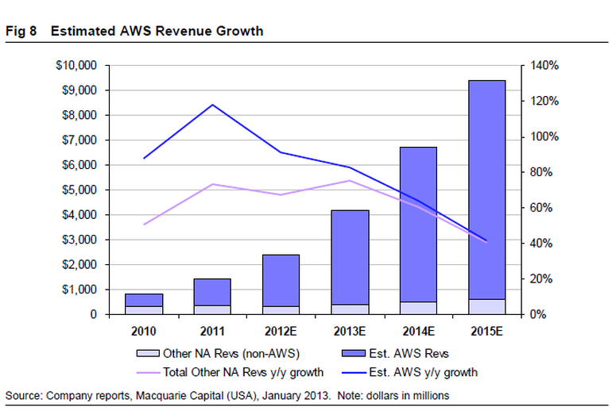
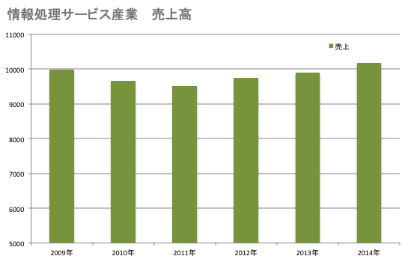
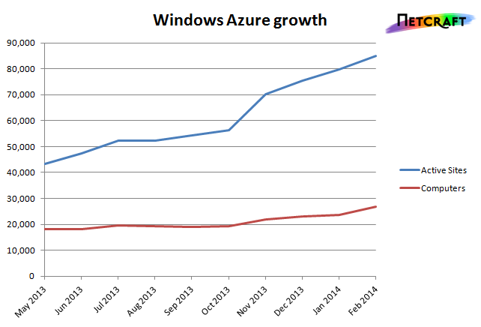
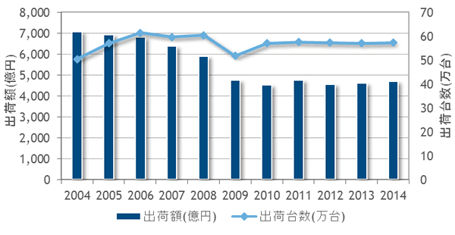
日本の情報処理サービス産業と米国のクラウド事業
日本の情報産業統計
米国のパブリック・クラウド事業者の売上推移
http://www.zdnet.com/article/
国内サーバー出荷台数
http://www.idcjapan.co.jp/Press/
http://www.loadavg.com/

Slide 8



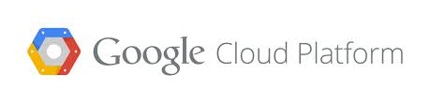






国内統計からは見えない情報サービス産業の現実
国内サーバー保有台数
約280万台
年間出荷台数 ： 54万台〜57万台
平均リース期間 ： 5年間
海外クラウド事業者
国内保有者
SaaS/PaaS事業者
IaaS事業者
国内パブリック
クラウド事業者
オンプレミス
その他
各社それぞれが、数百万台を保有
国内ユーザー
http://www.idcjapan.co.jp/Press/

Slide 9
クラウド・コンピューティング概説

Slide 10

クラウド・コンピューティング
で変わるITの常識
Notes:
10

Slide 11





コレ一枚でわかるクラウドコンピューティング
アプリケーション
電子
メール
ソーシャル
メディア
新聞
ニュース
ショッピング
金融取引
財務
会計
プラットフォーム
データ
ベース
運用管理
プログラム
実行環境
プログラム
開発環境
認証管理
インフラストラクチャー
計算装置
記憶装置
ネットワーク
施設や設備
インターネット
Notes:
「クラウド・コンピューティング」という言葉を知らない人は、もはやいないほどに、広く定着しました。この言葉が使われるようになったのは、2006年、当時GoogleのCEOを努めていたエリック・シュミットの次のスピーチがきっかけだと言われています。
「データもプログラムも、サーバー群の上に置いておこう。そういったものは、どこか “雲（クラウド）”の中にあればいい。必要なのはブラウザーとインターネットへのアクセス。パソコン、マック、携帯電話、ブラックベリー（スマートフォン）、とにかく手元にあるどんな端末からでも使える。データもデータ処理も、その他あれやこれやもみんなサーバーに、だ。」
彼の言う“雲（クラウド）”とは、インターネットを意味しています。当時、ネットワークの模式図として雲の絵がよく使かわれていたことから、このような表現になりました。
改めて整理してみると、次のようになるのでしょう。
インターネットの向こうに設置したシステム群を使い、
インターネットとブラウザーが使える様々なデバイスから、
情報システムの様々な機能を使える仕組み。
「インフラストラクチャー」とは、業務を処理するための計算装置、データを保管するための記憶装置、通信のためのネットワーク、それらを設置し、運用するための施設や設備のことです。「プラットフォーム」とは、様々な業務で共用して利用されるデータベースや運用管理などのソフトウェアのことです「アプリケーション」とは、私たちが最も身近に接する業務サービスのことです。
それでは、これらから「クラウド・コンピューティング」について詳しく見てゆくことにしましょう。

Slide 12

「自家発電モデル」から「発電所モデル」へ
工場内・発電設備
電力会社・発電所
データセンター
電力供給が不安定
自前で発電設備を所有
大規模な発電設備
低料金で安定供給を実現
大規模なシステム資源
低料金で安定供給を実現
電 力
データ
送電網
インターネット
工場内・設備
工場内・設備
システム・ユーザー
設備の運用・管理・保守は自前
需要変動に柔軟性なし
設備の運用・管理・保守から解放
需要変動に柔軟に対応
設備の運用・管理・保守から解放
需要変動に柔軟に対応
Notes:
かつて電力が工業生産に用いられるようになった頃、電力を安定的に確保するために自家発電設備を持つことは常識とされていました。しかし、発電機は高価なうえ、保守・運用も自分たちでまかなわなくてはならず、効率の悪いものでした。また、所有している発電機の能力には限界があり、急な増産や需要の変動に臨機応変に対応できないことも課題となっていました。
この課題を解決したのが、発電所を構える電力会社でした。技術の進歩とともに、電力会社は送電網によって電力を安定供給できるようになり、効率も上がって料金も下がってきました。また、共用によって、ひとつの工場に大きな電力需要の変動があっても、全体としては相殺され、必要な電力を需要の変動に応じて安定して確保できるようになりました。そうして、もはや自前で発電設備を持つ必要がなくなったのです。
これを情報システムに置き換えてみければ、何が起こっているかかが、想像がつくのではないでしょうか。
発電所は、コンピュータ資源を設置したデータセンターです。送電網は、インターネットです。需要の変動に対しても、能力の上限が決まっている自社システムと異なり、柔軟に対応することができます。
また、電力と同様に、利用した分だけ支払う従量課金ができるので、大きな初期投資を必要としません。これもまた、発電機を購入しなくてよくなったことと同じです。
コンセントにプラグを差し込むように、インターネットに接続すればシステム資源を必要な時に必要なだけ手に入れられる時代を迎えたのです。情報システムを「所有」する時代から「使用」する時代への転換です。

Slide 13
クラウド・コンピューティング
の価値
Notes:
13

Slide 14
歴史的背景から考えるクラウドへの期待
～１９６４
１９８０～
２０１０～
業務別専用機
汎用機
メインフレーム
汎用機
メインフレーム
汎用機
メインフレーム
汎用機
メインフレーム
IBM System/360
ＰＣサーバー
ミニコン
UNIXサーバー
ＰＣサーバー
業務別専用機
ＰＣサーバー
オフコン
ＰＣサーバー
データセンター
IBM System/360
アーキテクチャ
ダウンサイジング
マルチベンダー
Intel
アーキテクチャ
クラウド
コンピューティング
業務別専用機
エンジニアリング
ワークステーション
業務別専用機
ＰＣ
ＰＣ
PC+モバイル+IoT
Notes:
クラウドが、今このような注目を浴びるに至った理由について、歴史を振り返りながら見ていきましょう。
Remington Rand社（現Unisys社）が、初めての商用コンピュータUNIVAC1を世に出したのは1951年でした。それ以前のコンピュータは軍事や大学での研究で利用されているものが大半で、ビジネスの現場で使われることはほとんどありませんでした。これがきっかけとなり、コンピュータがビジネスでも利用されるようになりました。そして、当時コンピュータといえばUNIVACと言われるほど普及したのです。
UNIVAC1の成功をきっかけに、各社が商用コンピュータを製造、販売するようになったのです。しかし、当時のコンピュータは、業務目的に応じて専用のコンピュータが必要でした。そのため、様々な業務を抱えるユーザー企業は、業務毎にコンピュータを購入しなければなりませんでした。高価なコンピュータを購入する費用ばかりでなく、コンピュータごとに使われている技術が違いましたので、異なる技術を習得しなければなりませんでした。また、今のように、プログラムや接続できる機器類もコンピュータごとに固有のものでした。そのため、運用の負担も重くのしかかっていました。
コンピュータを提供するメーカーにしても、いろいろな種類のコンピュータを開発、製造しなければならず、大きな負担でした。
1964年、そんな常識を変えるコンピュータをIBMが発表しました。System/360(S/360)です。全方位360度、どんな業務でもこれ一台でこなせる「汎用機」の登場です。今で言うメインフレームです。
商用だけでなく科学技術計算も対応するため、浮動小数点計算もできるようになっていました。さらに、技術仕様を標準化し「System/360アーキテクチャ」として公開しました。
「アーキテクチャ」とは、「設計思想」あるいは「方式」という意味です。この「アーキテクチャ」が同じであれば、規模の大小にかかわらずプログラムやデータの互換性が保証されるばかりでなく、そこに接続される機器類も同じものを使うことができました。この「アーキテクチャ」の確立により、IBMは互換性のある設計で様々な価格のシステムを提供できたのです。
また、「アーキテクチャ」が公開されたことにより、IBM以外の企業がS/360の上で動くプログラムを開発できるようになりました。また、IBMに接続可能な機器の開発も容易になりました。その結果、S/360の周辺に多くの関連ビジネスが生まれていったのです。
今でこそ「オープン」が当たり前の時代ですが、当時は、ノウハウである技術仕様を公開することは、普通ではなかったようです。しかし、「アーキテクチャ」をオープンにすることで、S/360の周辺に多くのビジネスが生まれ、エコシステム（生態系）を形成するに至り、IBMのコンピュータは業界の標準として市場を席巻することになりました。
このような時代、我が国の通産省は国産コンピュータ・メーカーを保護するため、国策としてS/360の後継であるS/370の「アーキテクチャ」を使ったIBM互換機を開発、1975年に富士通のM190が初出荷されたのです。
このような、IBMが絶対的な地位を維持していた1977年、DEC社（現HP社）がVAX11/780といわれるコンピュータを発表しました。このコンピュータは、IBMのコンピュータに比べ処理性能当たりの単価が大幅に安く、最初は科学技術計算の分野で、さらには事務計算の分野へと用途を広げ、DEC社はIBMに次ぐ業界二位の地位にまで上り詰めていったのです。
この成功に触発され、1980年代、多くの小型コンピュータが出現しました。それが、オフィース・コンピュータ（オフコン）、ミニ・コンピュータ（ミニコン）、エンジニアリング・ワークステーションと呼ばれるコンピュータです。高価なメインフレームに全てを頼っていた当時、そこまで高性能、高機能ではなくてもいいので、もっと安くて、手軽に使えるコンピュータが欲しいと言う需要に応える形で、広く普及してゆきました。その後、これら小型コンピュータの性能も向上し、メインフレームで行っていたことを置き換えるようになるとともに、新しい業務をはじめからこれらの小型コンピュータで開発、あるいは、市販のパッケージ・ソフトウエアを使って利用するという流れが生まれてきたのです。これが、世に言う「ダウンサイジング」です。
また、時を前後してパーソナル・コンピュータ(PC)も登場します。アップル、タンディ・ラジオシャック、コモドールといったいわゆるPC御三家が、その名前の通り、個人が趣味で使うコンピュータとして登場します。その後、1981年IBMが Personal Computer model 5150（通称IBM PC）を発売するに至り、ビジネスでのPC利用が一気に加速しました。
ただ、様々な小型コンピュータの出現は、技術標準の乱立を招き、S/360出現以前と同様の混乱を招いたのです。この事態を大きく変えるきっかけとなったのが、IBM PCでした。IBMのブランド力により、PCへの信頼が高まり、ビジネスでの利用が広がったこと、そして互換機の出現により、コストが大きく下がったことが理由です。
PCでは後発だったIBMは、開発を急ぐために、市販の部品を使い、技術を公開して他社に周辺機器やアプリケーションソフトを作ってもらうという戦略を採用しました。コンピュータの中核であるプロセッサー（CPU）をIntel社から、また、オペレーティングシステム（OS）をMicrosoft社から調達したのです。
一方で、Intel社は自社のCPUの技術仕様を「インテル・アーキテクチャ（IA: Intel Architecture）」として公開、CPU以外でコンピュータを構成するために必要な周辺のLSIやそれらを搭載するプリント基板であるマザーボードなどをセットで提供し始めました。
さらに、Microsoft社も独自に、このIntel製品の上で動作する基本ソフトウェア（OS: Operating System）であるMS/DOSさらにはその後継であるWindowsを販売するようになりました。
その結果、IBMで無くてもIBM PCを製造できるようになったのです。IBM互換PCの誕生です。価格が安く、本家のIBM PCと同じ周辺機器を使え、同じアプリケーションソフトが動作する互換PCは広く支持され、一気にコモディティ化し、ユーザーの裾野が大きく広がったのです。
こうしてIBM PC互換機は市場を制覇しました。現在のWindows PCです。ところが皮肉なことに、互換機に市場を奪われたIBM自身のPC関連の売上は伸び悩み、コモディティ化によって利益率も悪化しました。その結果、ついにPC事業を他社に売却してしまうことになったのです。そんなPC市場の拡大に後押しされ、Intelはより高性能なCPUを開発すると共に、Microsoftは、個人が使用することを前提としたOSを拡張して、複数のユーザーが同時に使用することを前提としたサーバーOSを開発するに至り、コンピュータ市場はMicrosoftのOSである Windowsと Intel CPUとの組合せ、世に言うWintelの時代へと動き始めたのです。
その結果、それまで乱立していたアーキテクチャはWintelに収斂し、さらなる技術の進化と大量生産によって、コンピュータの調達に必要なコスト（TCA: Total Cost of Acquisition）は、大幅に下がっていったのです。1990年代も半ば頃になるとPCは一人一台、一社でメインフレームや多数のサーバーを所有する時代を向かえたのです。
TCAの低下と共にコンピュータは、ひとつの企業に大量に導入されるようになりました。その結果、コンピュータを置く設備やスペース、ソフトウェアの導入やバージョンアップ、トラブル対応、ネットワークの接続、バックアップ、セキュリティ対策など、所有することに伴う維持、管理のコスト（TCO: Total Cost of Ownership）が大幅に上昇することになりました。その金額は、IT予算の6〜7割に達するまでになってしまったのです。この事態に対処しなければなりません。そんなニーズの高まりの中に、クラウドが登場したのです。

Slide 15
情報システム部門の現状から考えるクラウドへの期待（２）
コスト削減への
継続的圧力
IT環境への対応
モバイル、ビッグデータ・・・
事業成長へのIT投資
グローバル、新規事業・・・
社会的責任の担保
災害、セキュリティ・・・

Slide 16
情報システム部門の現状から考えるクラウドへの期待（２）
IT予算の増加は期待できない！
新規システムに投資する予算
40%
新規システムに投資する予算
既存システムを維持する予算
（TCO）
60%
既存システムを
維持するための
コスト削減
既存システムを維持する予算
TCOの上昇
IT予算の頭打ち
クラウドへの期待
「所有」の限界、使えればいいという割り切り
Notes:
ITは、業務効率を高めるためには、既に欠かせないものとなっています。また、企業の成長や競争力を維持するためのグローバル展開や新規事業への進出のためにも、ITなしでは対応できません。
このように、IT利用の範囲が広がり、その重要性が高まるほどに、災害やセキュリティへの対応も、これまでにも増して強く求められるようになりました。また、モバイルやビッグ・データといった、新しいテクノロジーへの対応も業務の現場から求められています。
こんなIT需要の高まりとは裏腹に、企業内のITに責任を持つ情報システム部門は、ふたつの大きな問題を抱えています。そのひとつが、先ほど説明したTCOの増大です。
ITへの需要が高まれば、TCOが増大します。それでもIT予算が増えるのであれば、何とか対処できます。しかし、ITに関わるお金は、事業投資とはなかなか見做されず、経費として常に削減の圧力がかかっています。これが、もうひとつの問題です。
業務や経営の要請に応えたくても、「所有」している既存のシステムを維持管理するためのTCOにお金が掛かり過ぎて、応えることができません。しかも、IT予算が今後大きく増える見込みもありません。そんな問題を情報システム部門は抱えているのです。
ならば、「所有」することを辞め、自分達で、システム資源の面倒をみなければ、TCOは削減できるはずです。また、クラウドで提供されているプラットフォームやアプリケーションを使えば、開発工数の削減や、場合によっては開発さえも必要なくなります。そんな期待から、いま「使用」のクラウドへの注目が集まっているのです。

Slide 17
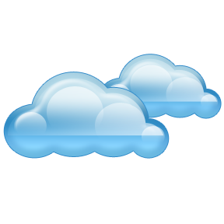

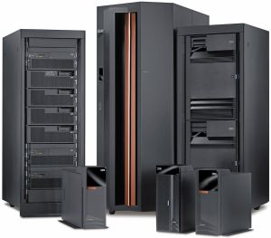

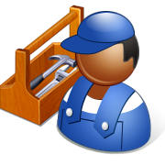
システム資源のECサイト
従来の方法
クラウド
メーカー
ベンダー
オンライン･リアルタイム
見積書
契約書
調達手配
導入作業
セルフ･サービス・ポータル
調達・構成変更
サービスレベル設定
運用設定
・・・
数週間から数ヶ月
調 達
数分から数十分
数ヶ月から数年を想定
サイジング
直近のみ・必要に応じて増減
現物資産またはリース資産
費 用
経費・従量課金／定額課金
Notes:
情報システムを自社資産として「所有」することから外部サービスとして「使用」するようになると、システム資源の調達や変更が、簡単に行えるようになります。例えば、クラウド以前の「所有」の時代は、次のような多くの手順を踏まなくてはなりませんでした。
リース期間に合わせ将来の需要を予測してサイジングする。
ITベンダーにシステム構成の提案を求め見積を依頼し価格交渉を行う。
稟議書を作成して承認・決済の手続きを行う。
決定したITベンダーに発注する。
ITベンダーはメーカーに調達を依頼する。
調達した機器をキッティングする。
ユーザー企業のオンサイトに据え付け、ソフトウェアの導入や設定を行う。
・・・
そのため、調達には数週間から数ヶ月かかりました。一方、クラウドであれば、実に簡単です。
当面必要なリソースを考えてサイジングをおこなう。
クラウド・サービスのWebに表示されるメニュー画面（セルフ・サービス・ポータル）からシステム構成を選択する。
その画面からセキュリティのレベルやバックアップのタイミングなど運用に関わる項目を設定する。
調達ボタンを押す。
この間、数分から数十分といったところでしょう。あっという間です。使用量が増える、運用の要件が変わるなど、変更があれば、その都度メニュー画面で設定し直すことができるので、予測できない未来まで考えて、サイジングする必要はありません。また、電気代のように使用量に応じて支払う料金制度ですから、必要なくなれば、いつでも辞められますので、初期投資リスクを抑えることができます。つまり、クラウドは、「システム資源を調達するためのECサイト」なのです。

Slide 18



クラウドならではの費用対効果の考え方
移行・環境変更に
かかる一時経費
コストパフォーマンスが
長期的に固定化
リース
2006/3/14〜
40回以上値下げ
システム関連機器の
コストパフォーマンス
クラウド
新機種追加、新旧の入替えを繰り返し
継続的にコストパフォーマンスを改善
Notes:
クラウドの魅力として、費用対効果の高さがあります。従来の「所有」を前提としたシステム資源は、調達すれば資産となり一定期間で償却しなければならず、その間、新しいものに置き換えることはできません。しかし、システム機器の性能は、「18か月ごとに2倍になる」というムーアの法則に当てはめれば、5年間で10倍になります。つまり資産化するとコストパフォーマンスは購入時点から劣化し始め、償却期間中は改善の恩恵を享受できないのです。
これは、ハードウエアに限らず、ソフトウェアもライセンス資産として保有してしまえば、より機能の優れたものが出現しても、簡単には置き換えることができません。また、バージョンアップの制約や新たな脅威に対するセキュリティ対策、サポートにも問題をきたす場合があります。
一方クラウドは、共用が前提です。クラウド事業者は、自社のサービスに合わせ無駄な機能や部材を極力そぎ落とした特注の標準仕様の機器を大量に発注し、低価格で購入しています。さらに、徹底した自動化により人件費を減らしています。また、継続的に最新機器を追加導入し、順次古いものと入れ替え、コストパフォーマンスの継続的改善を行っています。たとえば、世界最大のクラウド事業者であるAmazonは、2006年のサービス開始以来、40回を超える値下げを繰り返してきました。見方を変えれば、クラウドを利用すれば、使える費用が同じであれば、数年後には何倍もの資源を最新の環境で利用できるのです。
もちろん、すでに所有しているシステムをクラウドに置き換えるにはコストがかかりますが、一旦移行すれば、費用対効果の改善を長期的かつ継続的に享受できるわけです。

Slide 19
クラウド・コンピューティングのビジネス・モデル
システム資源
の共同購買
サービス化
自動化・自律化
徹底した標準化
大量購入
負荷の平準化
APIの充実・整備
セルフサービス化
機能のメニュー化
オンデマンド
従量課金
SDI (Software Defined Infrastructure)
クラウド・コンピューティング
低コスト
俊敏性
スケーラビリティ
Notes:
【図解】コレ一枚で分かるクラウド・コンピューティングのビジネス・モデル
クラウド・コンピューティングをビジネス・モデルとして捉えてみると、「システム資源の共同購買」の仕組みと、それを容易に利用できるようにするための「サービス化」の仕組みの組合せと考えることができる。
「システム資源の共同購買」とは、一社あるいはひとつの組織でシステム資源を調達するのではなく、共同で大量購入し調達コストを下げると共に、共用することで設備や運用管理のコストを低減しようということだ。そのため、システム機器類の徹底した標準化をすすめ大量購買することで低コストでの調達を実現し、運用管理負担の低減を図っている。
例えば、AWSの場合、数百万台のサーバーを保有していると言われているが、サーバーの故障や老朽化に伴う入れ替えや追加増設を考えると、年間十数万台から数十万台のサーバーを購入していると考えられる。世界におけるサーバーの年間出荷台数が、1000万台程度であることから考えると、その多さは驚異的と言えるだろう。当然、市販品を購入することはなく、ODM（Original Design Manufacturing）での調達となることから、量産効果も期待できさらに低コストでの調達を実現している。
http://itpro.nikkeibp.co.jp/atcl/news/14/112001992/
また、多くの企業との共同利用となることから負荷の分散や平準化が期待できる。そのため、企業が個別に調達することに比べ調達台数の抑制も期待でき、低コスト化にも貢献していると考えられる。
一方、「サービス化」は、このシステム資源をサービスとして利用できることだ。つまり、物理的な作業を伴わずソフトウェアの設定だけでシステム資源の調達や構成変更を可能にしている。これを支えている仕組みが、SDI（Software-Defined Inftastracture）の技術だ。こちらについては、昨日の記事を参考にしていだきたい。
>> 【図解】コレ1枚で分かるSDI
http://blogs.itmedia.co.jp/itsolutionjuku/2015/05/sdi.html
この仕組みにより、運用や調達の自動化・自律化を実現し、必要な時に必要なリソースをオンデマンドで調達できるようにしている。さらに、従量課金により使った分だけの支払いとなることから、システム資源調達における初期投資リスクを回避することができる。
クラウド・コンピューティングは、このような「システム資源の共同購買」と「サービス化」により、システム資源の低コストでの調達を実現し、変更への俊敏性を確保し、需要の変動にも即応できるスケラビリティを確保している。

Slide 20
クラウドがもたらしたITの新しい価値
クラウド・コンピューティング
システム資源
価格破壊
サービス化
新たな需要・潜在需要の喚起
エコシステム
モバイル・ウェアラブル
ビッグデータ
ソーシャル
人工知能
IoT
ロボット
IT利用のイノベーションを促進
IT活用
適用領域の拡大
難しさの隠蔽
IT利用者の拡大
ビジネスにおけるIT価値の変化・向上

Slide 21
クラウド・コンピューティングとWebスケール
クラウドの登場
いつでもどこでも、ネットにつながれば
望むサービスを受けられるようになった
ユーザー数の増大
Webスケール(Web Scale)
量的かつ質的に、従来とは桁違いに
ユーザー／データ／システム資源が
継続的に増大する状況
スケールアウト（Scale-out)
プレゼンテーション層
ユーザー
インターフェイス
Webサーバーの分散
アプリケーション層
ビジネスロジック
アプリケーション
サーバーの分散
Map Reduceなど
データ層
データベース
KVS、BigTabelなど
NoSQLデータベース
システム能力の増強
Notes:
【図解】コレ１枚で分かるWebスケール
1990年代に入りインターネットの商用利用が本格化する。そんな時代の1995年、MicrosoftがWindows95にInternet Explorerを無償で付属したことで、ブラウザーを介したインターネット利用が一気に普及する（正確には、Microsoft Plus! for Windows95に付属した）。
当時ブラウザーは、インターネットにつながるサーバー上の情報を閲覧するための手段に過ぎなかったが、1997年Microsoftが、電子メールをブラウザーで使えるサービスHotmailをリリース、2000年には、Salesforce.comが、SFA（Sales Force Automation）アプリケーションを同様の方法で使えるサービスの提供をはじめた。このようなサービスの登場により、ブラウザーは、インターネット越しに情報を閲覧するためのものから、アプリケーション・サービスを利用するためのものへと役割を拡げていった。
PCのコモディティ化とインターネット利用料金の低下が相まって、インターネットの利用者は、急速に拡大するなか、2004年にGoogleがはじめたGmailや2005年のGoogle Mapsなど、ブラウザーからインターネットを介してアプリケーションを利用するサービスは、さらに広がりを見せていった。
インターネットに繋げば、いつでも何処でも望む情報が手に入り、アプリケーション・サービスをうけられるようになったことで、ユーザーやデータは劇的に増大してゆく。その結果、必要となるシステム資源は、質的にも量的にも従来とは桁違いの規模となり、これが継続的に増大する状況が生まれた。これを「Webスケール」という。
Webスケールに対処するためには、サーバーやストレージなどのハードウェア能力をそれぞれ個別に増強する「スケールアップ」では、すぐに物理的な限界に達してしまう。そこで、同様のハードウェアを並列に追加してゆき、台数を増やして全体の規模を拡大することで能力を増強する「スケールアウト」が採用されることになる。スケールアウトにすれば、継続的な需要の増大に際しても、ハードウェアを追加すれば済むことから、容易に能力を増強できる。
ただ、システムの3層アーキテクチャを考えると、プレゼンテーション層（ユーザーインターフェース）やアプリケーション層（アプリケーション・サーバー）はスケールアウトして分散させることはできるが、当時主流となっていたリレーショナルデータベースで、データの一貫性を保ったままスケールアウトすることは、原理的（CAP定理）な困難があった。そこで、このスケールアウトに対応する技術として、リレーショナルデータベースではないデータベース（あるいはデータストア）方式が利用されるようになる。リレーショナルデータベースのデータ定義や処理を規定する言語SQLに対して、「SQLだけではない（Not only SQL）」という意味からNoSQLデータベースといわれるデータベースを使い、Webスケールに対応しようという方法だ。
このようなWebスケールに対応するためのスケールアウトの考え方をパブリック・クラウドではなく、プライベート・クラウドのインフラとして提供しようという製品が登場している。これらは、「ハイパー・コンバージド・システム」とも言われ、Nutanix、EVO:RAIL、Simplivityなどがこれに相当する。これら製品は、サーバー、ネットワーク、ストレージで1単位の標準化されたモジュールで構成され、これを追加してゆくことで、Webスケールにシステムの能力を増強することができる。

Slide 22
クラウド・コンピューティング
とは
Notes:
22

Slide 23
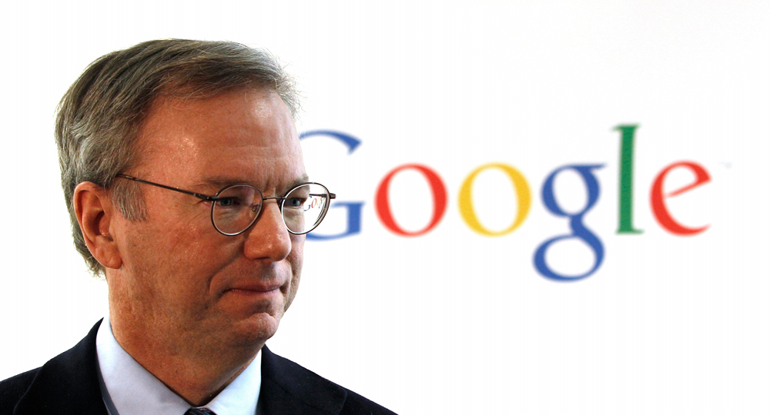


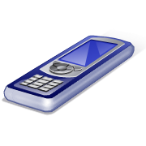

クラウド・コンピューティングの起源とGoogleの定義
Google CEO エリック・シュミット 6.Mar.2006, “Search Engine Strategies Conference @ San Jose, CA
データもプログラムも、サーバー群の上に置いておこう・・・そういったものは、どこか “雲（クラウド）”の中にあればいい。必要なのはブラウザーとインターネットへのアクセス。パソコン、マック、携帯電話、ブラックベリー、とにかく手元にあるどんな端末からでも使える・・・データもデータ処理も、その他あれやこれやもみんなサーバーに、だ。
向こう側
提供する側：世界中の複数拠点に分散配置
巨大なコンピューター・システム群
ネットワーク
（インターネット）
利用する側：自分専用のシステム
こちら側
23
http://www.google.com/press/podium/ses2006.html

Slide 24
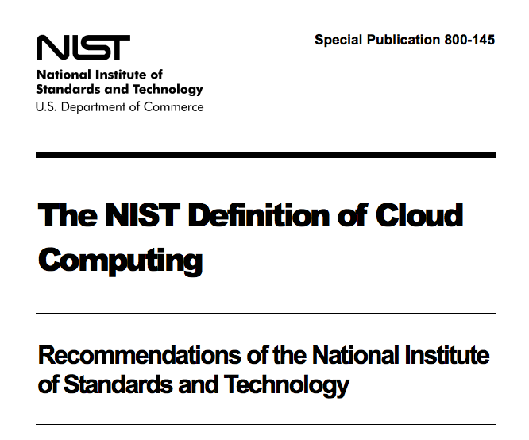
クラウドの定義／NISTの定義
サービス・モデル
配置モデル
5つの重要な特徴
米国国立標準技術研究所
クラウド・コンピューティングは
コンピューティング資源を
必要なとき必要なだけ簡単に使える仕組み
「クラウドコンピューティングとは、ネットワーク、サーバー、ストレージ、アプリケーション、サービスなどの構成可能なコンピューティングリソースの共用プールに対して、便利かつオンデマンドにアクセスでき、最小の管理労力またはサービスプロバイダ間の相互動作によって迅速に提供され利用できるという、モデルのひとつである (NISTの定義)」。
Notes:
「クラウド・コンピューティング」という言葉は、2006年、当時GoogleのCEOを努めていたエリック・シュミットのスピーチがきっかけで使われるようになったことは、前述のとおりです。新しい言葉が大好きなIT業界は、時代の変化や自分達の先進性を喧伝し自社の製品やサービスを売り込むためのキャッチコピーとして、この言葉を盛んに使うようになりました。そのおかげで、各社各様の定義が生まれ、市場に様々な誤解や混乱を生みだしてしまったのです。
2009年、こんな混乱に終止符を打ち、業界の健全な発展を意図し、米国商務省の配下にある国立標準技術研究所(National Institute of Standards and Technology : 通称NIST)が、「クラウドの定義(The NIST Definition of Cloud Computing)」を発表、いまでは、広く受け入れられています。この定義は、決して特定の技術や規格を意味するものではなく、考え方の枠組みとして、捉えておくといいでしょう。NISTの定義には、次のような記述があります。
「クラウド・コンピューティングとは、ネットワーク、サーバー、ストレージ、アプリケーション、サービスなどの構成可能なコンピューティングリソースの共用プールに対して、便利かつオンデマンドにアクセスでき、最小の管理労力またはサービスプロバイダ間の相互動作によって迅速に提供され利用できるという、モデルのひとつである」。
ひと言で言えば、「コンピューティング資源を必要なとき必要なだけ簡単に使える仕組み」ということです。さらに、様々なクラウドの利用形態を「サービス・モデル(Service Model)」と「配置モデル(Deployment Model)」に分類、また、クラウドに備わっていなくてはならない「5つの必須の特徴」をあげています。
それでは、これらについて、ひとつひとつ見てゆくことにしましょう。

Slide 25
クラウドの定義／サービス・モデル (Service Model)
アプリケーション
SaaS
アプリケーション
Software
as a Service
エンドユーザー
PaaS
ミドルウェア
ミドルウェア
アプリケーション
開発者
Platform
as a Service
オペレーティング
システム
IaaS
ハードウェア
仮想マシン
Infrastructure
as a Service
システム
アーキテクト
Salesfoce.com
Google Apps
Office 365
Windows Azure
Force.com
Google App En
Amazon EC2
IIJ GIO Cloud
Google Storage
Notes:
クラウドをサービスとして提供するシステム資源の違いによって分類する考え方が「サービス・モデル（Service Model）」です。
SaaS（Software as a Service）は、電子メールやスケジュール管理、文書作成や表計算、財務会計や販売管理などのアプリケーションをネット越しに提供するサービスです。ユーザーは、アプリケーションを動かすためのハードウエアやOS、ミドルウェアの知識がなくても、アプリケーションについての設定や機能を理解していれば使うことができます。例えば、Salesforce.com、Google Apps、Microsoft Office 365などがあります。
PaaS（Platform as a Service）は、アプリケーションを開発や実行するためのシステム機能をサービスとして提供します。データベース、開発フレームワーク、実行時に必要なライブリーやモジュールを提供します。ユーザーは、インフラ構築や設定に煩わされることなく、アプリケーションを開発し、実行することができます。例えば、Microsoft Azure Platform、Force.com、Google App Engineなどがあげられます。
IaaS（Infrastructure as a Service）は、サーバー、ストレージなどのシステム資源を提供するサービスです。ユーザーは、自分でOSやミドルウェアを導入し、設定を行わなくてはなりません。その上で動かすアプリケーションも自分で用意します。
「所有」するシステムであれば、その都度、ベンダーと交渉し、手続きや据え付け導入作業をしなければなりません。しかしIaaSを使うと、メニュー画面であるセルフサービス・ポータルから、設定するだけで使うことができます。また、ストレージ容量やサーバー数は、必要に応じて、簡単に増減できます。そのスピードと変更に対する柔軟性は、比べものになりません。例えば、Amazon EC2、IIJ GIOクラウド、Google Compute Engineなどがあげられます。

Slide 26
ふたつのタイプのIaaS （日本の個別事情）
NISTの定義に該当
セルフサービス型
IaaS
フルサービス型
IaaS
運用管理
  構築（作成）
  起動/シャットダウン
  バックアップ
  仮想マシンの複製
  リソースの変更や監視
  運用サービス設定など
ユーザー
セルフサービス・ポータルを使って自社要員で必要な管理・設定を行う。
サービス事業者
ユーザーの個別の要望に応じて、サービス事業者がシステムの構築、運用設計を実施。それに応じた運用サービスを提供する。
システム資源
  プロセッサー
  メモリー
  ストレージ
  デスクトップ
  ネットワーク
  データセンター設備など
サービス事業者
標準化されたシステム構成、運用管理メニューを提供。調達・運用管理の自動化を徹底。
割安。継続的なサービスや機能の拡充、コスト低減などを享受できる。
割高。サービスや機能は固定化または変更に手間はかかる。継続的なコスト低減は難しい。
AWS,SoftLayer,cloud^{n}など
国内SI事業者に多い

Slide 27
データセンター・サービスとクラウドの関係
ユーザー企業の運用管理負担
高
低
アプリケーション
アプリケーション
アプリケーション
アプリケーション
アプリケーション
アプリケーション
アプリケーション
ランタイム
ランタイム
ランタイム
ランタイム
ランタイム
ランタイム
ランタイム
ミドルウェア
ミドルウェア
ミドルウェア
ミドルウェア
ミドルウェア
ミドルウェア
ミドルウェア
OS
OS
OS
OS
OS
OS
OS
運用・調達
運用・調達
運用・調達
運用・調達
運用・調達
自動化
運用・調達
自動化
運用・調達
自動化
仮想マシン
仮想マシン
仮想マシン
仮想マシン
仮想マシン
仮想マシン
(絶対条件ではない)
仮想マシン
(絶対条件ではない)
サーバー
サーバー
サーバー
サーバー
サーバー
サーバー
サーバー
ラック
ラック
ラック
ラック
ラック
ラック
ラック
データセンター
設備
データセンター
設備
データセンター
設備
データセンター
設備
データセンター
設備
データセンター
設備
データセンター
設備
コロケーション
ハウジング
ホスティング
仮想ホスティング
IaaS
PaaS
SaaS

Slide 28

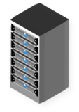
クラウドの定義／配置モデル (Deployment Model)
LAN
LAN
LAN
LAN
専用回線・VPN
インターネット
特定企業占有
固定割当て
バーチャル・プライベート・クラウド
or
ホステッド・プライベート・クラウド
個別企業専用
複数企業共用
プライベート・クラウド
パブリック・クラウド
ハイブリッド・クラウド
個別･少数企業
不特定・複数企業／個人
Notes:
次は、「配置モデル（Deployment Model）」です。システムの設置場所の違いによって、分類しようという考え方です。
ひとつは、複数のユーザー企業がインターネットを介して共用するパブリック・クラウドです。これに対して、企業がシステム資源を自社で所有し、自社専用のクラウドとして使用するプライベート・クラウドがあります。
もともとクラウド・コンピューティングは、先に紹介したエリック・シュミットの言葉にもあるように、パブリック・クラウドを説明するものでした。しかし、クラウドの技術を自社で占有するシステムに使えば、利用効率を高め、運用管理の負担を軽減できるとの考えから、プライベート・クラウドという言葉が生まれました。
他にもNISTの定義には含まれてはいませんが、「バーチャル・プライベート・クラウド」または、「ホステッド・プライベート・クラウド」という言葉が、最近では使われるようになりました。
「パブリック・クラウドのコストパフォーマンスを享受したいが、他ユーザーの影響を受けるようでは、使い勝手が悪い。また、インターネットを介することでセキュリティの不安も払拭できない。しかし、プライベート・クラウドを自ら構築するだけの技術力も資金力もない。」
こんなニーズに応えようというものです。これらは、パブリック・クラウドのシステム資源の一部を特定のユーザー専用に割り当て、他ユーザーには使わせないようにし、専用線や暗号化されたインターネット（VPN: Virtual Private Network）で接続して、あたかも自社専用のプライベート・クラウドのように利用させるサービスです。
パブリックとプライベートのふたつを組み合わせて利用する形態をハイブリッド・クラウドといいます。

Slide 29
ハイブリッド・クラウド（１）
パブリック・クラウド
ハイブリッド・クラウド
プライベート・クラウド
電子メールやコラボレーション
グローバルなネット接続、独自性の低さ
認証や人事データ
文書データ管理
マーケティングやCRM
インターネット越し顧客接点、負荷変動
解析やレポート
データ
ECサービス
不特定多数の顧客からの注文やその決済
請求発行や会計処理、顧客管理
IoTアプリケーションの前処理
膨大なデータが頻繁に生成される
他のバックオフィス業務
開発やテスト
共同作業、ツールの利用、負荷変動
機密管理や本番業務
ビックデータ解析
大量のリソースと大きな負荷変動
他のバックオフィス業務
アプリ配信・課金
配信サービス、インターネット越し顧客接点
機能
負荷
会計処理
他のバックオフィス業務
災害対策・バックアップ
グローバル拠点と可用性の高さ
本番業務
Notes:
パブリックとプライベートを組み合わせ、それぞれの得意不得意を補完し合いながら両者を使い分ければ、コストパフォーマンスの高いシステムの使い方ができます。NISTは、このような両者を組み合わせたクラウドの使い方を「ハイブリッド・クラウド」と定義しています。
例えば、電子メールや情報共有などのコラボレーション機能など、自社の独自性がないものは、パブリック・クラウドのSaaSを利用し、セキュリティを厳しく管理しなければならない人事情報や個人認証は、プライベート・クラウドでおこない、その情報を使ってSaaSを利用できるようにするという使い方があります。
また、モバイルで、世界中どこからも使える経費精算サービスをパブリック・クラウドのSaaSとして利用し、そのデータを、プライベート・クラウドの自社専用の会計システムに取り込んで処理するという使い方も考えられます。
他にも、アプリケーション・システムを開発する際、社外のプログラマーと共同で作業を進めることや、開発に便利なツールを簡単に利用できるパブリックを使い、本番は自社専用のプライベート・クラウドに移して稼働させるといった使い方もあります。
さらに、災害への対応を考え、通常はプライベート・クラウドを使用し、データのバックアップや災害時の代替システムをパブリック・クラウドに置いておき、災害のためにプライベート・クラウドが使えなくなったら切り替えて使用し、業務を継続させようという使い方もあります。
このように、パブリックとプライベートそれぞれの得意をうまく組み合わせ、利便性やコストパフォーマンスの高いシステムを実現しようというのが、ハイブリット・クラウドです。

Slide 30



ハイブリッド・クラウド（２）
銀行
（個人口座）
カード会社
経理担当
LAN
インターネット
ERP
会計・小口請求処理
経費精算サービス
インターネット越しに経費精算
経費精算サービス
交通費やその他経費の精算手続き
プライベート・クラウド
パブリック・クラウド

Slide 31
ハイブリッド・クラウド（３）
同一のアーキテクチャー
標準化の主導権争い
パブリックと
プライベートが
ひとつの
リソース
プール
パブリック・クラウド
ユーザー・ビュー
リソース Ａ
リソース Ｂ
リソース Ａ
セルフサービス・ポータル
リソース Ｂ
プライベート・クラウド
リソース Ｃ
リソース Ｃ
クラウド基盤
仮想基板

Slide 32
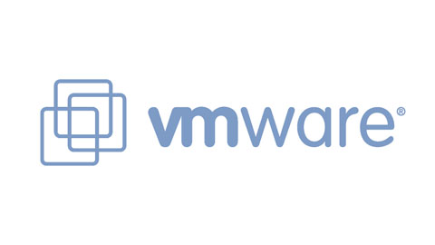

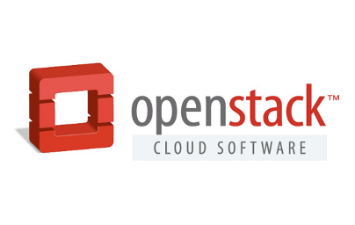

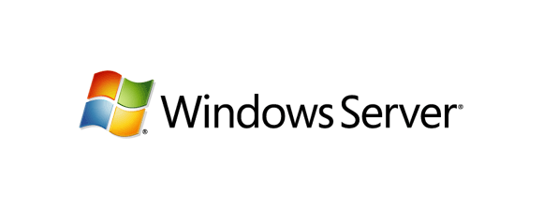

ハイブリッドクラウド（４）／IaaS基盤（クラウドOS）
Open Source Software
Proprietary
Amazon互換API・マルチVM
独自API・個別VM
vCloud

Slide 33
ハイブリッドクラウド（５）／オープン・クラウドの動向
SaaS
PaaS
CloudFoundry
(VMware)
OpenShift
(RedHat)
IaaS
OpenStack
(Rackspace/NASA)
CloudStack
(Apache)
Amazon互換
ネットワーク
OpenFlow/Software-defined Network
データセンター
インフラ
Open Compute Project (Facebook)

Slide 34
５つの必須の特徴
オンデマンド・セルフサービス
無人
システム
TCOの削減
人的ミスの回避
変更への即応
幅広いネットワークアクセス
リソースの共有
迅速な拡張性
サービスの計測可能・従量課金
人的介在を排除
パブリック
クラウド
ベンダーにて運用、ネットワークを介してサービス提供
仮想化
運用の自動化
調達の自動化
ハイブリッド
クラウド
プライベート
クラウド
自社マシン室・自社データセンターで運用・サービス提供
＊SaaSやPaaSの場合、仮想化は絶対条件ではない。
Notes:
次に、NISTのクラウドの定義で述べられている「5つの必須の特徴(Five Essential Characteristics)について、説明しましょう。
オンデマンド・セルフサービス ： ユーザーがWeb画面（セルフサービス・ポータル）からシステムの調達や各種設定を行うと人手を介することなく自動で実行してくれる仕組みを備えていること。
幅広いネットワークアクセス : PCだけではない様々なデバイスから利用できること。
リソースの共有 : 複数のユーザーでシステム資源を共有し、融通し合える仕組みを備えていること。
迅速な拡張性 : ユーザーの要求に応じて、システムの拡張や縮小を即座に行えること。
サービスが計測可能・従量課金 : サービスの利用量、例えばCPUやストレージをどれくらい使ったかを電気料金のように計測できる仕組みを持ち、それによって従量課金（使った分だけの支払い）が可能であること。
これらを実現するため、システム資源をソフトウェア的な設定だけで構築や変更できる「仮想化」、人手をかけずに運用管理できる「運用の自動化」、ユーザーに難しい設定をさせないための「調達の自動化」の技術が使われています。
これを事業者が設置・運用し、ネット越しにサービスとして提供するのがパブリック・クラウド、自社で設置・運用し、自社内だけで使用するのがプライベート・クラウドです。
これにより、徹底して人的な介在を排除し、人的ミスの排除、調達や変更の高速化、運用管理の負担軽減を実現し、人件費を削減、テクノロジーの進化に伴うコストパフォーマンスの改善を長期継続的に提供し続けようとしているのです。
「5つの必須の特徴」は、クラウド・コンピューティングの本質的な価値を実現する要件と言えるでしょう。

Slide 35

ハイブリッド・クラウドとマルチ・クラウド
クラウド管理プラットフォーム
Prime Cloud Controller (SCSK) / RightScale (RightScale) / vRealize Suite (Vmware) など
ハイブリッド・クラウド
バーチャル
プライベート
クラウド
マルチ・クラウド
オンプレミス（自社構内）
データセンタ（自社設備）
データセンタ（他社設備）
コロケーション／ホスティング
パブリック・クラウド
パブリック・クラウド
インターネット／ＶＰＮ／専用線
(SDN : Software-Defined Network)
個別専用システム ハイブリッド・クラウド マルチクラウド
Notes:
【図解】コレ１枚で分かるマルチ・クラウド
クラウド・コンピューティングとは、何かを改めて整理してみると次のようになります。
・コンピューティングリソース（ネットワーク、サーバー、ストレージ、アプリケーション、開発実行環境など）を共用する。
・物理的なハードウェアの設置や接続などの作業を必要とせず、ソフトウエア的な設定だけで調達や構築ができる。
・ネットワークを介して、利用できる。
そんなサービスのことです。
この仕組みを特定の企業や組織で占有利用する場合を「プライベート・クラウド」といいます。例えば、企業や組織にとって独自性の高いアプリケーションの運用に際し、その運用方法やリソースの管理について、独自のやり方にこだわりたい場合や、コンプライアンス上の理由からデータやシステムのハードウェア基盤を他の企業や組織と共用することが赦されない場合などは、この方式が選択されます。ただ、独自にシステム基盤を所有し、これを運用管理しなければならないための投資や、構築、運用管理のためのスキルや人材を自ら確保する必要があります。また、システムを設置する場所や設備を自ら所有するか、自分達専用にデータセンターを借り受けなければなりません。
一方、異なる複数の企業や組織（テナントと言います）で共用する場合を「パブリック・クラウド」と言います。システムの構築や運用管理は、クラウド・サービス・プロバイダーから提供される機能やサービスの範囲で、自社の業務要件やシステム要件に合わせて設定し、利用します。利用者にとっては、初期の設備投資は不要となり、運用管理の多くもプロバイダーに任せることができるので、少ない運用管理負担で使うことができます。もちろん、複数テナントで利用してもセキュリティを確保し、安定して運用するための機能や仕組みは備わっています。ただ、それぞれのパブリック・クラウドの標準に従い、これら機能や仕組みを使いこなすためのスキルは必要です。
プライベートもパブリックも、運用の自動化やシステム・リソースの調達や構成変更を簡単にしてくれる機能が備わっている点では同じです。アプリケーション毎にハードウェアを導入し運用管理する場合に比べて、遥かにシステム・リソースの調達や構築、構成変更や運用管理が容易になります。
仮想化は、このようなクラウド・コンピューティングを支える技術のひとつです。仮想化の技術を使えば、ハードウェア的な作業を必要とせず、システムの調達や構築が可能になります。ただ、仮想化の技術だけでは、調達や構築、運用管理に関わる様々な設定は、エンジニアが自分でやらなければなりません。クラウドは、これらを自動化することで、その負担を大幅に削減し、エンジニアの生産性を高めてくれます。なお、仮想化は、IaaSのようにサーバーやストレージなどのシステム・インフラをサービスとして提供する場合には使われますが、PaaSやSaaSのようにインフラを隠蔽し、ユーザーには意識させない使い方の場合は、他の方法で複数のテナントに共用させる仕組みが使われる場合が、一般的です。
このクラウドを機能や役割に応じて組み合わせる利用形態を「ハイブリッド・クラウド」と呼んでいます。両者は、個別独立して運用されますが、使われる技術基盤を標準化された共通の仕組みで作っておければ、データとアプリケーションを容易に移動し、負荷や役割に応じて使い分けることができます。例えば、セキュリティ的に慎重に管理しなければならいデータやアプリケーションは、プライベート・クラウドを使い、汎用的でグローバルなネットワークが必要となるアプリケーションはパブリック・クラウドを使い、両者を必要に応じて連携するなどの使い方です。
このようなクラウドを構築するために必要な機能を集めたオープンソースのパッケージ・ソフトウェアとして、OpenStackやCloudStackなどがあります。これらを使うことで、クラウド基盤の構築が容易になるだけではなく、パブリックとプライベートで同じものを使っていれば、ハイブリット・クラウドの実現も容易になります。
また、異なるパブリック・クラウド、例えば、Amazon Web Services、Google Cloud Platform、Microsoft Windows Azure Platformなどには、それぞれに得意とする機能やサービスがありますが、これらを目的に応じて組合せ、自分達にとって最適なサービスを実現するクラウドの利用形態を「マルチ・クラウド」と呼びます。
ユーザーにとって大切なことは、自分達にとって機能やコスト、使い勝手において最適なサービスを実現することです。その背後でどのようなシステムが使われるかは、必ずしも重要なことではありません。システムを提供し、その管理を担う人たちは、パブリック・クラウドやプライベート・クラウド、ハイブリッド・クラウドやマルチ・クラウドを使い分けてゆくことが大切になります。

Slide 36
仮想化統合基盤とクラウド(IaaS)との違い
仮想化基盤
クラウド(IaaS)基盤
調達・変更の俊敏性と生産性向上
人的作業の負担軽減
システム資源の利用効率向上
調 達
個別対応
自動化/人的作業
調達機能と
運用管理機能の
連携と自動化
運 用
管 理
個別対応
自動化/人的作業
システム資源
Infrastructure
ソフトウェアによる定義・設定
によりシステムを構成

Slide 37
Infrastructure as a Code
Notes:
37

Slide 38
Infrastructure as a Code
従来の仕組み
業務処理ロジックの
プログラミング
日本語などの自然言語で
運用手順書の作成
人手による
基盤構築
仮想システム
人手による
運用業務
物理システム
開 発
運 用
構 成
業務処理ロジックの
プログラミング
Infrastructure as a Code
運用手順の
プログラミング
運用の
自動化・自律化
仮想システム
物理システム
システム構成の
プログラミング
システム構成の
自動化

Slide 39
Infrastructure as a Code
Infrastructure as a Code
人間が作業に関与することに比べ
運用・構築の高速化 + ヒューマン・エラーの排除 + 人的作業負担の消滅
稼働中のサーバー停止や新規サーバー稼働
を同時に行う事ができる
開発・テストと本番で全く同じ環境が使える
稼働中のサービスを停止することなく
設定や構成の変更ができる
開発・テスト環境から本番環境へ
自動的に移行できる
開発・運用・構築の関係や役割が大きく変わる
Immutable Infrastructure、DevOps、Agile Development…

Slide 40
クラウド・コンピューティング
の現実
Notes:
40

Slide 41
ガバナンスが効かないという都市伝説
本当にそうでしょうか？
パブリック・クラウドは、
ガバナンスが担保できないので使えない！
ということは？
ガバナンスを担保するとは、
命令や指示などなくても、普段通りの業務をこなしていれば、業務や経営の目的が達成されるビジネスプロセスを構築し、それを運用すること。
許容水準
達成基準
施策
        一元管理され利用状況を計測でき、利用ログを把握できる。
        必要な時に必要な機能／性能／資源を調達・利用できる。
        管理の対象が少なく、管理負担が少ない。
クラウドで
できること
Notes:
「ガバナンスが不安なので、クラウドは使えない」という話を聞くことがあります。
本来、ガバナンスとは、「命令や指示などなくても、普段通りの業務をこなしていれば、業務や経営の目的が達成されるビジネス・プロセスを構築し、それを運用すること」です。指示され、命令され、自らも努力してルールや規律を守ることではありません。このような行為は、指示・命令する側にとっても、守る側にとっても大きな負担です。また、マニュアルの整備、手間のかかる研修、徹底した管理など、コスト的にも作業的にも大きな負担です。
日常の業務を普通にこなしていれば、「効率」も上がり、「コスト」も抑制され、「リスク」も低減され、「利便性」も向上する。そんな業務の仕組みを作り運用することがガバナンスなのです。
しかし、理想の実現は難しく、どこまでなら許容できるかの「許容水準」とどこまでできたら達成とするかの「達成基準」を設定し、最適な施策を打つことになります。そのためには、状況が常に見えていて、必要とあれば、状況を即座に変更できなくてはなりません。では、クラウドはどうでしょうか。
一元管理され利用状況を計測でき、利用ログを把握できる。
必要な時に必要な機能／性能／資源を調達・利用できる。
管理の対象が少なく、管理負担が少ない。
このように見てゆくと、パブリック・クラウドはガバナンスを担保するための要件を満たしているようです。むしろ、一元管理もされず個別バラバラに導入されているシステムのほうが、ガバナンスの担保は困難です。
こうしてみてゆくとパブリック・クラウドでは、ガバナンスが担保できないと断じることは、できないことが分かります。

Slide 42
クラウドで実現するガバナンス
ガバナンスを担保するためには・・・
状況が見える
状況がコントロールできる
効率
ガバナンス
Governance
コスト
リスク
利便性
        一元管理され、利用状況を計測でき、利用ログを把握できる。
        必要な時に必要な機能／性能／資源をプロビジョニングできる。
        管理の対象を減らすことができる。
クラウドで
できること

Slide 43
セキュリティが心配という都市伝説
セキュリティが心配なので使えない？！
セキュリティ専門部隊が、データセンターやネットワークなど物理インフラを24時間365日対応
SOC2、FIPS 140-2、ISO 27001、ITAR、PCIDSSなど第三者機関による認証を通し情報を開示
金融機関に於いて情報セキュリティ対策の指針となっている「FISC 安全対策基準」に準拠
ネットワーク・パフォーマンスが不安定なので使えない？！
インターネットで接続する以外に、専用線で接続も可能。
自社のプライベート・ネットワークとL2接続
固定的な専用領域を提供しリソースを安定供給（バーチャル・プライベート・クラウド）
既存システムからの移行に手間がかかるので使えない？！
主要なOS、ミドルウェア、ビジネス・アプリケーションをクラウドに持ち込み可能
VM Ware、Hyper-V、KVMなど複数の仮想化基盤サポート、自社内仮想化基盤をそのまま移行可能
基幹業務移管の事例も拡大
高度な災害強度の
データセンター
高いコストパフォーマンス
グローバルでフラットな
アーキテクチャー
Notes:
ガバナンスだけではなく、「セキュリティが心配なので使えない！」という話も聞きます。本当にそうなのでしょうか。
そもそも、セキュリティに不安があるようなサービスを誰が使うのでしょうか。例えば世界最大のクラウド事業者であるAWSでは次のような対応をしているそうです。
セキュリティ専門部隊が、データセンターやネットワークなど物理インフラを24時間365日対応
SOC2、FIPS 140-2、ISO 27001、ITAR、PCIDSSなど第三者機関による認証を通し情報を開示
金融機関に於いて情報セキュリティ対策の指針となっている「FISC 安全対策基準」に準拠
一部の金融機関などを除けば、これだけの対応を自前できているところはなかなかないでしょう。もちろん、どこのプロバイダーも同様とはいきませんが、基幹業務システムを預かる事業者は、このような高度なセキュリティ対応を売りにしています。
他にも、「ネットワーク・パフォーマンスが不安定なので使えない！」、「既存システムからの移行に手間がかかるので使えない！」という指摘もあるようですが、前者は、インターネット以外に専用線で接続できることや、後者は、主要な市販ソフトウェアの稼働が保証されているなど、ほぼ問題はなさそうです。
さらに次のような特徴もあります。
高度な災害強度を確保したデータセンターの利用
電力消費を抑える工夫により高いコストパフォーマンス
グローバル共通で標準化されているフラットなアーキテクチャ
このように、自前では容易にできないサービスを提供しています。
クラウドに何の課題もないなどと申し上げるつもりはありませんが、このように見てゆくと、「クラウドは使えない！」理由は、どうも都市伝説のようです。

Slide 44
クラウドによってもたらされる3つの価値
価 値
情報
システム
部門
TCOの削減
TCO削減で
ITの戦略投資
を拡大
経営者
バランスシート
の改善
ROAが改善
経営効率の高さ
をアピール
ユーザー
柔軟性
の向上
変化に即応するシステム資源
調達の仕組み
Notes:
あらためてクラウドの価値を整理してみましょう。
情報システム部門 : TCOの削減
ビジネスのグローバル化やデジタル化が、求められる時代になり、ITへの要求も増え続けています。しかし、IT予算が伸びる見通しはなく、TCOの増加が重くのしかかっている情報システム部門にとって、TCOの削減は、予算面でのメリットを享受できます。
経営者 : バランスシートの改善
パブリック・クラウドであれば、システム資産を増やすことなく経費として処理できます。また、プライベート・クラウドであれば、システムの利用効率が高まり、少ない資産ですみますから、ROA （総資産利益率）やROI(投資収益率)などの経営効率の改善に寄与します。
ユーザー : 柔軟性の向上
ビジネスの不確実性の増大は、システムの機能や構成をあらかじめ決めることを難しくしています。その一方で、一旦決まれば、即応が求められ、変更にも俊敏に対応しなければならなりません。クラウドは、システム資源や業務機能を必要な時に必要なだけ利用でき、費用も使っただけ支払うことで対応でき、必要なくなれば、いつでも辞めることができるので、システムを購入し資産として所有しなければならない従来のやり方に比べ、初期投資リスクは少なく変化への対応も柔軟になります。
残念ながら、クラウドを使うだけでこのような価値を引き出せる訳ではありません。開発や運用のやり方も「所有」を前提とする手法をそのまま使っていては、難しいでしょう。また、従量課金になれば、予算の取り方や資産の考え方も変わります。百点満点はあり得ませんが、価値を引き出す確固たる決心と信念、工夫によってクラウドの価値を引き出すことが大切です。

Slide 45
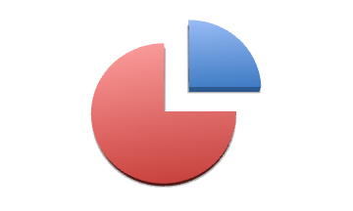
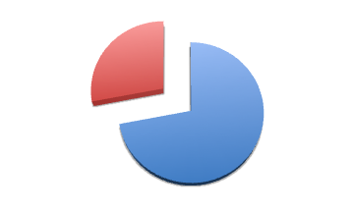

日米の企業文化の違いとクラウドへの期待
IPA人材白書・2012／日経SYSTEMS 2012/8を参考に作成
ユーザー
企業
ITベンダー
企業
ITエンジニア
の人数
ITベンダー企業
75%
ユーザー企業
72%
102万6000人
330万3000人
エンジニアリング・ワークの生産性が劇的に向上
運用の自動化 ＋ 調達の自動化 ＝ エンジニアの調達・運用管理負担の軽減
ITベンダー企業の生産性向上
+ ベンダーがリスクを背負わされる
ユーザー企業の生産性向上
+ ユーザーが自らリスクを担保
Notes:
このように魅力的なクラウドですが、導入をはばむ「壁」もあります。
従来、システム資源の調達や構成変更は、業務要件の洗い出し、サイジング、システム構成、機種選定、契約などを経て発注に至ります。そのうえで、調達、据え付け、導入作業などに数ヶ月を費やすこともありました。クラウドなら、このような作業を必要とせず、ウェブ画面から簡単にできるわけですから、エンジニアの作業負担は大幅に減ります。しかし、それはエンジニアの72％がユーザー企業に所属する米国だからこそのメリットです。
我が国のエンジニアは、75％がＳＩ事業者やＩＴベンダー側に所属しています。また、調達や構成変更はリスクを伴う仕事ですが、米国では、そのリスクをユーザーが引き受けていますが、我が国では事業者が背負っています。
自ら作業をすれば、ユーザー企業にメリットがありますが、それらの作業を事業者に任せてきたため、要員もスキルもありません。事業者も仕事が減るので積極的にはなれません。日本では、米国ほどクラウド・サービスが普及していない背景にはこのようなユーザーと事業者の「暗黙の利害の一致」があるのかもしれません。
人件費の考え方の違いも知っておく必要があるでしょう。クラウドは、システムの運用管理作業を大幅に軽減します。その結果、関わる要員を減らすことができます。
米国では、人件費は変動費です。解雇が容易であり、クラウドを利用することは、コスト削減に直接貢献します。一方、我が国の人件費は固定費です。簡単に人を辞めさせることはできません。そのため、直接的なコスト削減には結びつきにくいのです。このような「壁」が、クラウド導入にはあるのです。

Slide 46
クラウドの価値を引き出すための戦略
効率・コストへの期待
TCOの削減
変更変化への
柔軟性と迅速な対応
資産の削減
人員の削減
既存資産の償却
社会思想・企業文化の問題
ファイナンスの問題
ビジネス環境の変革に対応
グローバル化の進展
ビジネス・ライフサイクル
の短命化
顧客嗜好の多様化
スピード
スケール
アジャイル
戦略価値への期待
Notes:
クラウド導入を阻む「壁」の存在が、我が国のクラウド普及の足かせとなっているとすれば、米国と同じ理由でクラウドの価値を見出すことはできません。
では、我が国では、クラウドを使う価値がないのでしょうか。いいえ、決してそんなことはありません。米国とは「価値の重心」が異なっているだけなのです。
我が国は、今、グローバル化の急速な進展、ビジネスライフサイクルの短命化、顧客嗜好の多様化に対応すべく、産業構造の変革を迫られています。この事態に対処するためには、ITを戦略的に活用することが欠かせません。そのためには、経営環境の変化に合わせ、迅速に（スピード）、俊敏・柔軟に（アジャイル）、そして、必要に応じてシステム資源を容易に拡大でき、不要となればすぐに手放すことができる（スケール）システムが必要とされます。まさに、我が国におけるクラウドの価値の重心は、ここにあるのです。
「クラウドは生産性向上の手段であり、コスト削減につながる」という期待は、中長期に見ればその通りでも、短期的視点に立てば、残念ながら、我が国では簡単に受け入れられません。むしろ、経営環境の急激な変化に対応できる「戦略価値」こそ、クラウドに期待できることなのです。
クラウドに限らずＩＴは、米国発祥のものが圧倒的です。だからこそ、「米国ではうまくいっているから」というだけで新しいテクノロジーの評判を鵜呑みにせず、このようなビジネス文化の違いを正しく理解し、その価値を我が国流に再定義することが大切です。その上で、自らの事業や経営に活かしていくべきでしょう。

Slide 47
補足
Notes:
47

Slide 48
クラウドの定義／NISTの定義 まとめ
（The NIST Definition of Cloud Computing）
サービス・モデル
Service Model
Internet
パブリック・クラウド
SaaS
LAN
SaaS
PaaS
FW
PaaS
IaaS
IaaS
プロバイダーのデータ・センター
プライベート・クラウド
Internet
LAN
SaaS
配置モデル
Deployment Model
FW
PaaS
本質的な特徴
Essential Characteristics
IaaS
オンデマンド・セルフサービス
On-demand Self-service
プロバイダーのデータ・センター
専用
Internet
バーチャル
プライベート・クラウド
広範なネットワーク接続
Broad Network Access
VPN
LAN
システム資源のプール
Resource Pool
FW
迅速な順応性
Rapid Elasticity
従量課金
Measured Service
CIDRブロック／物理マシン
従量課金／定額課金
自社のデータ・センター
ハイブリッド・クラウド: パブリックとプライベートの組み合わせ利用

Slide 49
クラウド・サービス事業者のポジショニング 2015
パブリック・クラウド
Digital Ocean
Google Cloud Platform
DC拠点の拡大
サービスの拡充
ベアメタル
Amazon
Web
Services
上位レイヤサービス拡充
IBM
SoftLayer
業界・業務プロファイル
Bluemix Dedicated
10GBバックボーン
SAP提携
上位レイヤサービス拡充
パートナー・ビジネスの拡充
エコシステム・ソリューション・パターン
BlueMix
Power Systems,Z Systems
BlueMix Local
エンタープライズ志向
開発者志向
Vmware コネクター
Office365
サービスの拡充
OSSへの対応拡充
.NetのOSS化
上位レイヤーサービス拡充
パートナー・ビジネスの拡充
Microsoft
Windows
Azure
Vmware
vCloud Air
vCenterの機能拡充
Windows Server 2012 R2
EVO Rail
ハイブリッド・クラウド

Slide 50
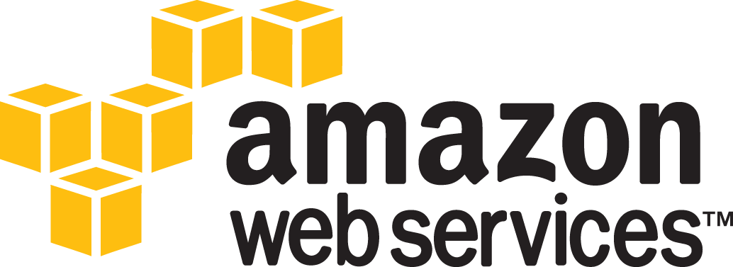



クラウド・サービス事業者の強みと機会
圧倒的市場リーダー
開発者を志向したサービス機能の充実と拡充
価格競争の急先鋒
ソリューション・アーキテクトなどの人材充実
国内40を越えるコミュニティ
国内数万社規模の導入実績
200社前後のパートナー
スタートアップ企業からの熱烈な支持
企業の基幹業務への採用拡大
国内データセンターからの提供
AWSに次ぐ２位
AWSを上回る成長率
オンプレミス（Windows Server）との連携
既存パートナーとの強力なエコシステム
AWSの価格破壊に追従
国内データセンターからの提供
IoTやビッグテータ、機械学習などの新領域拡充
スタートアップ企業や開発者からの支持拡大
優秀な人材の流入
Office365の事業拡大
Amazon Web Services
Microsoft
国内外のエンタープライズ顧客基盤と営業力
クラウドへの大規模投資（10億ドル以上）
豊富な導入実績（世界2万社以上）
ベアメタル・サーバーの提供
海外拠点との10GBバックボーン接続
PaaS（BlueMix）のサービス機能の充実と拡充
人工知能（Watson）との連携
業界業務プロファイルの展開
国内データセンターからの提供
p Systemsやz Systemsの機能提供
通信インフラ/DCのシームレス提供
グローバル拠点展開（9カ国11拠点）
APAC最大のDC敷地面積
ネットワーク転送量無料（IN/OUT）
数千人規模の直販力
回線ユーザーへのアップセル機会
NTTグループの国内プレゼンスとシナジー
企業基幹系システムの豊富な導入実績
クラウド・マイグレーション・チームの存在
ポジショニングの異なる２つのサービス
IBM
NTTコミュニケーションズ
林雅之氏の資料を元に作成 http://cloud.watch.impress.co.jp/docs/news/20150218_688718.html

